Slide 2
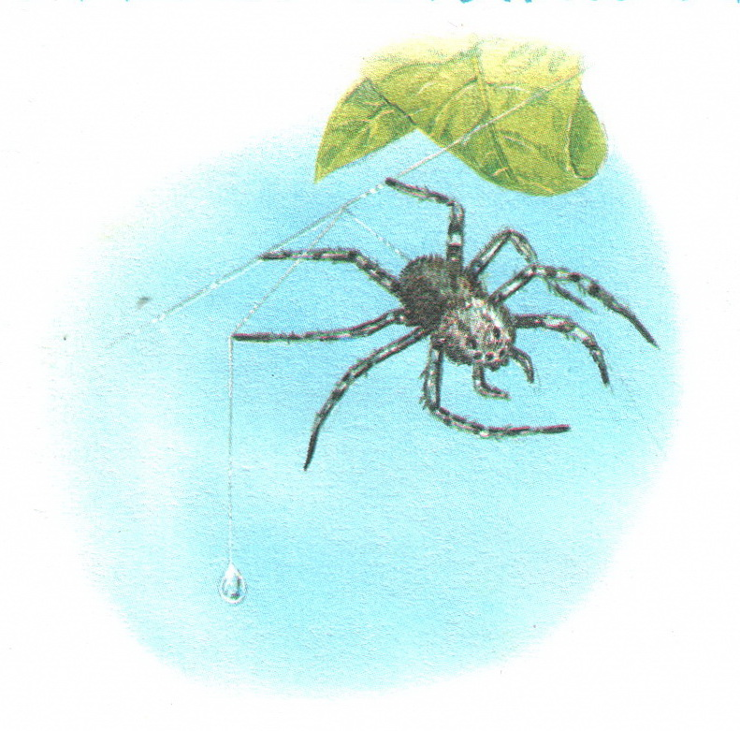
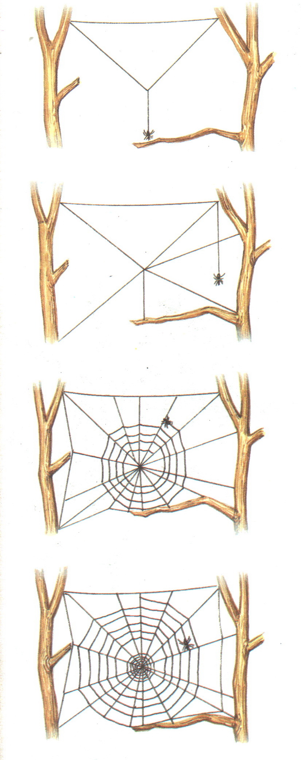
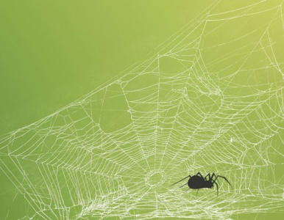
Многие пауки плетут паутину

Slide 3
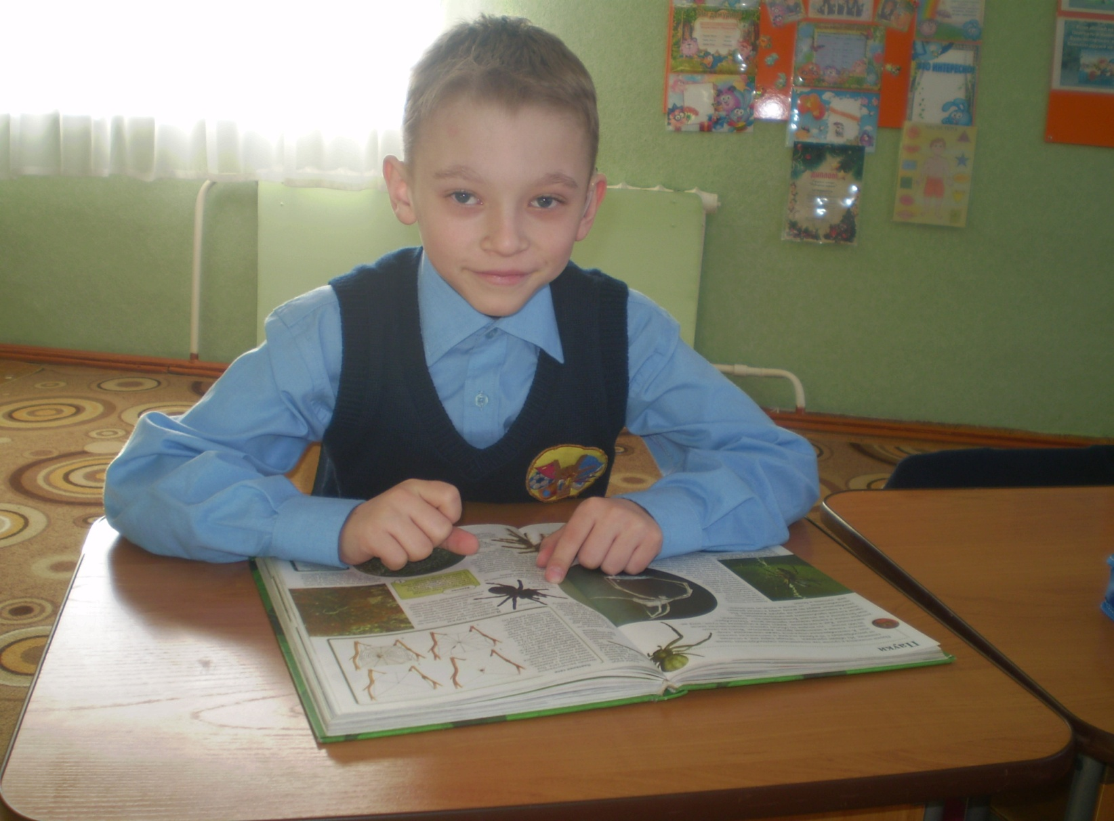
Я спросил у мамы, у воспитателя, у друзей, читал книги, смотрел фильмы и узнал, что паутина нужна: для охоты с помощью сетей и ловушек, опутывания жертвы, для плетения яйцевых коконов, для страховки при падении с высоты и расселении своих детей (с потолка, дерева).

Slide 4
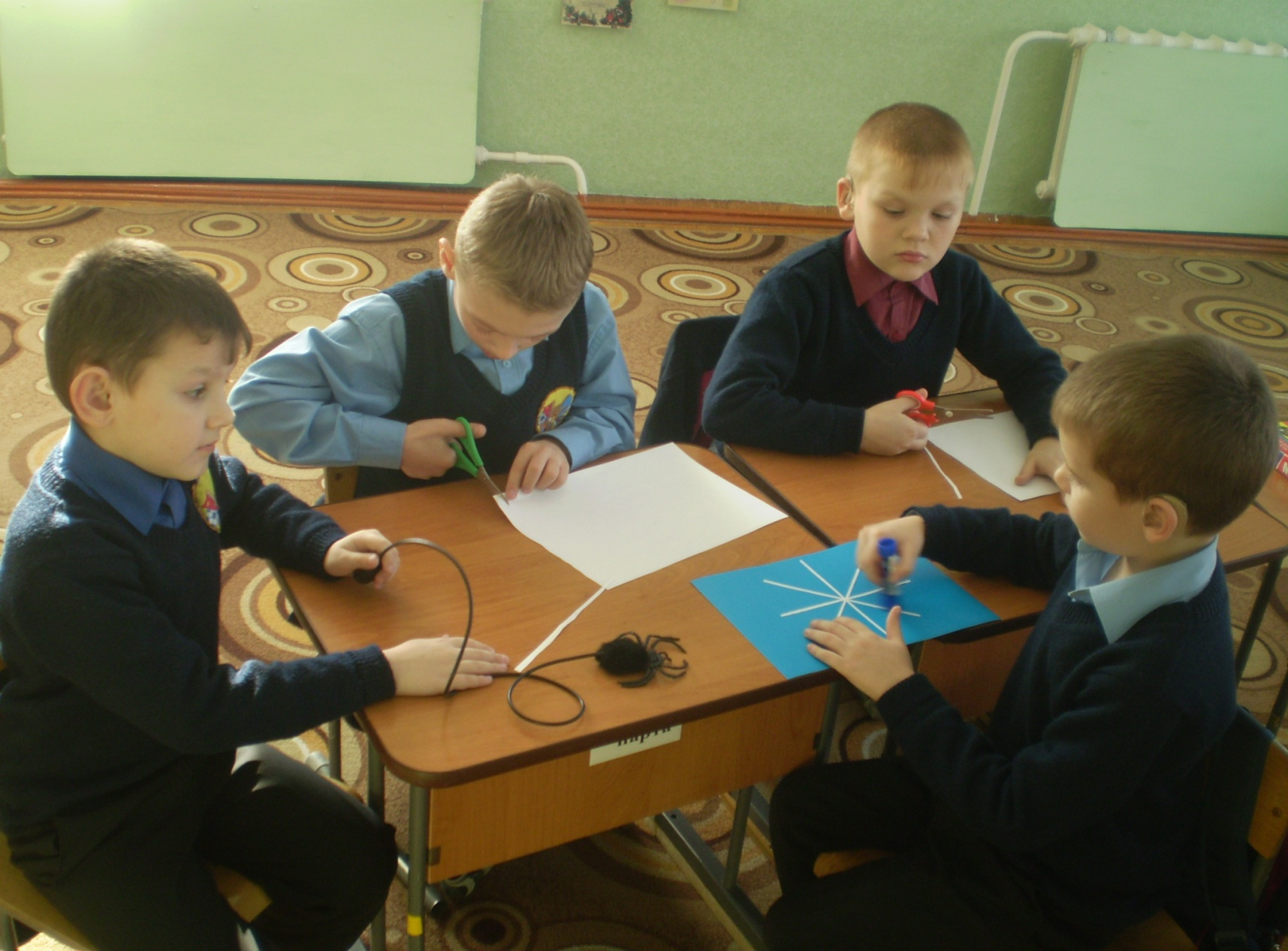
Интересно, почему пауки сами не попадают в свои сети?
Мы с друзьями изготовили макет паутины из бумаги и двустороннего скотча и провели с ним опыт.

Slide 5
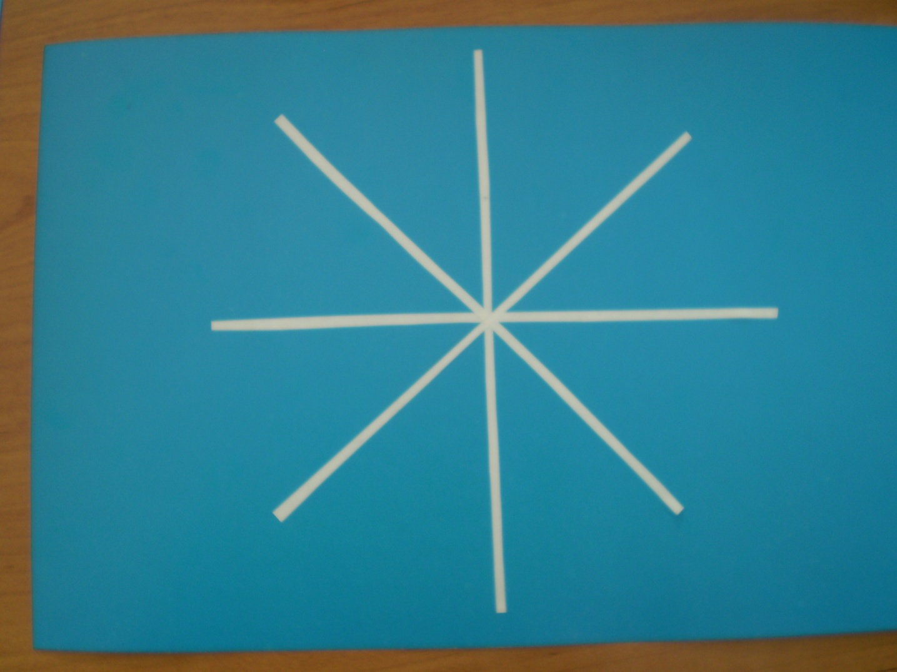
Паутина сделана из липких и нелипких полосок.
Нелипкие полосы выглядят как спицы у колеса.
Нелипкие
полоски

Slide 6
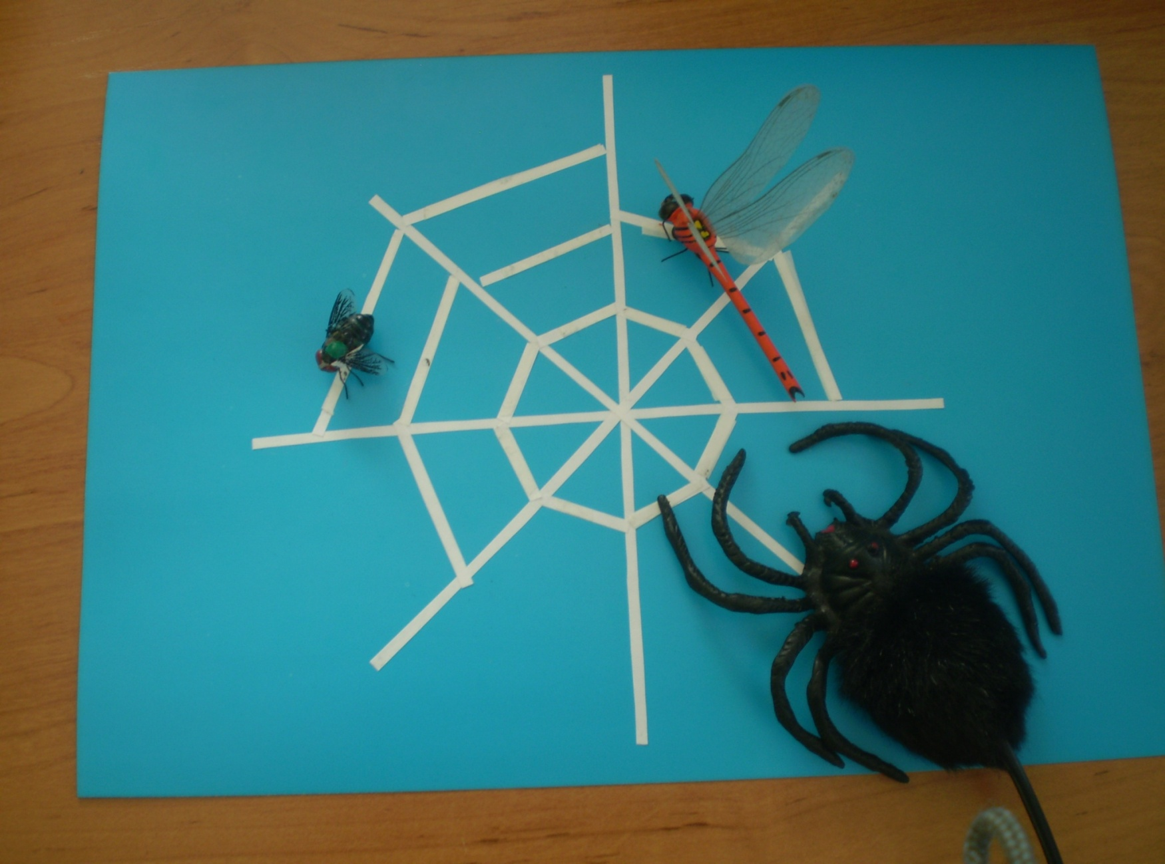
Пауки не попадаются в свои сети, так как «гуляют» только по нелипким полоскам.
Липкие
полски

